Slide 1
ВГЛ
СГЛ
НГЛ
Северное море
Баренцево море
Белое море (вершина КЗ)

Slide 2
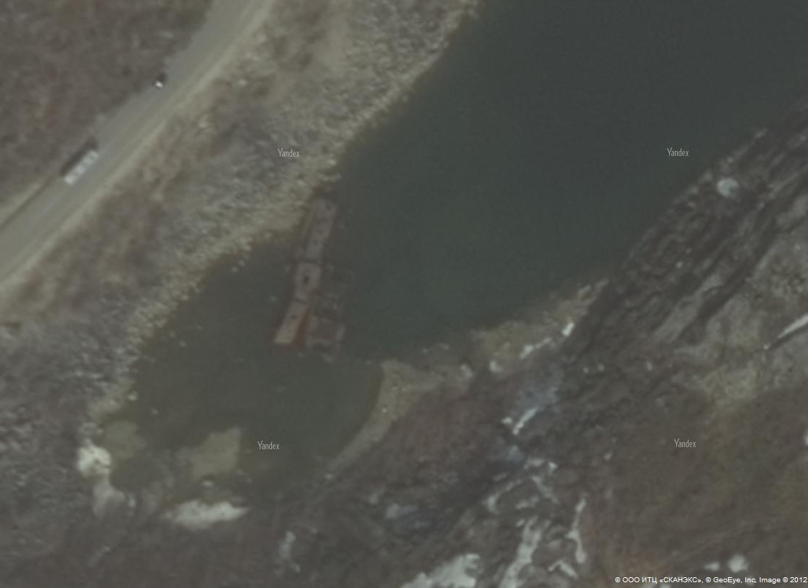
20 м

Slide 3
Пала-губа, бухта Дровяная
20 м
нижний
горизонт
Уровень отлива
корабль
Верхний горизонт
средний горизонт
Учетный полигон, 12 х 7,5 м (90 кв.м.)
36 учетных рамок по 1/30 кв.м.

Slide 4
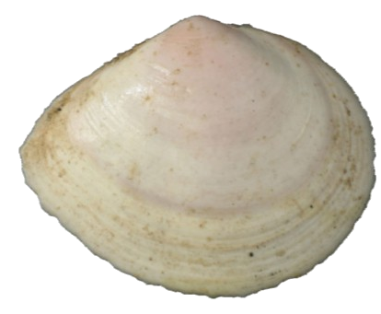
Пала-губа, бухта Дровяная
20 м

Slide 5

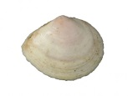
Пала-губа, бухта Дровяная
20 м
нижний
горизонт
Верхний горизонт
2+ (… мм)
8+ (… мм)
средний горизонт

